Slide 1
UNIVERSIDADE ABERTA DO SUS UNIVERSIDADE FEDERAL DE PELOTAS Especialização em Saúde da Família Modalidade a Distância Turma 7
Trabalho de Conclusão de Curso
Melhoria da Atenção à Saúde dos Usuários com Hipertensão e Diabetes na UBS de Santos Anjos, Faxinal do Soturno/RS
Guillermo Doimeadios Garcia
Pelotas, 2015

Slide 2
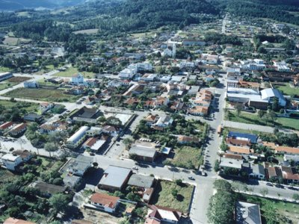
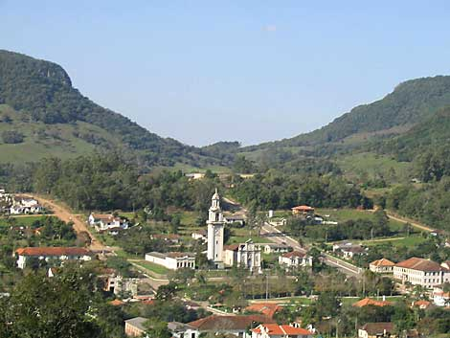
Introdução
Caracterização do município de Faxinal do Soturno/RS
Cidade Gaúcha com 6.860 habitantes;
01 UBS e 2 ESF, 1 Urbana e outra Rural(Santos Anjos)

Slide 3
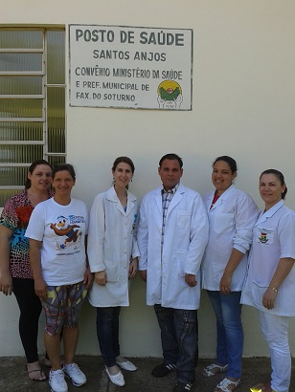
Introdução
Caracterização ESF Santos Anjos.
6 ACS, 1 enfermeira, 1 médico, 1 técnica de enfermagem, 1 auxiliar de enfermagem, 1 dentista e 1 auxiliar em saúde bucal.

Slide 4
Introdução
Situação da Ação Programática antes da intervenção:
347 hipertensos e 65 diabéticos adscritos;
Baixa cobertura, livre demanda;
Sem registro e monitoramento;
Ausência de educação em saúde.

Slide 5
Objetivos
Geral:
Melhoria da atenção à saúde dos usuários hipertensos e/ou diabéticos da UBS de Santos Anjos, Faxinal do Soturno/RS

Slide 6
Metodologia
Intensificação do número de consultas;
Melhoria da assistência através da criação de vínculos, realização de exames complementares e encaminhamentos necessários;
Busca ativa dos usuários faltosos;
Capacitação da equipe;
Criação do grupo HIPERDIA.

Slide 7
Metodologia
Logística
Utilizou-se cadernos de atenção básica: # 36 HAS e # 37 DM.
Adotou- se a Ficha Espelho e Planilha de coleta de dados da UFPel para Usuários com HAS e DM.
Atendimentos médicos, odontológicos, de enfermagem, nutricional, psicológicos, ACS e educação física.
Laboratório Clínico.
Trabalho Comunitários com grupos

Slide 8
Objetivos, Metas e Resultados
Objetivo 1: Ampliar a cobertura à hipertensos e/ou diabéticos.
Meta 1.1: Cadastrar 65% dos hipertensos da área de abrangência no Programa de Atenção à Hipertensão Arterial e à Diabetes Mellitus da unidade de saúde
Meta 1.2: Cadastrar 50% dos usuários diabéticos da área de abrangência no Programa de Atenção à Hipertensão Arterial e à Diabetes Mellitus da unidade de saúde.
283
68
169
98
49
24

Slide 9
Objetivos, Metas e Resultados
Objetivo 2: Melhorar a qualidade da atenção a hipertensos e/ou diabéticos
Meta 2.1: Realizar exame clínico apropriado em 100% dos hipertensos
Meta 2.2: Realizar exame clínico apropriado em 100% dos diabéticos.
250
63
136
44
66
19

Slide 10
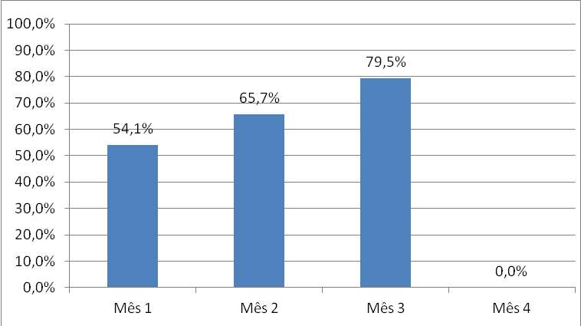
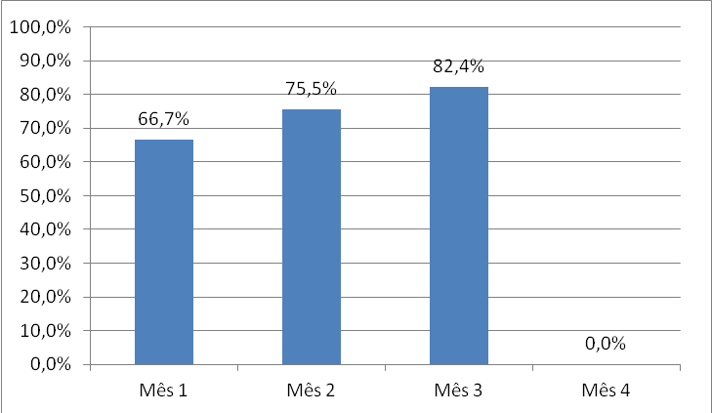
Objetivos, Metas e Resultados
Objetivo 2: Melhorar a qualidade da atenção a hipertensos e/ou diabéticos
Meta 2.3: Garantir a 100% dos hipertensos a realização de exames complementares em dia de acordo com o protocolo.
Meta 2.4: Garantir a 100% dos diabéticos a realização de exames complementares em dia de acordo com o protocolo
225
56
111
37
53
16

Slide 11
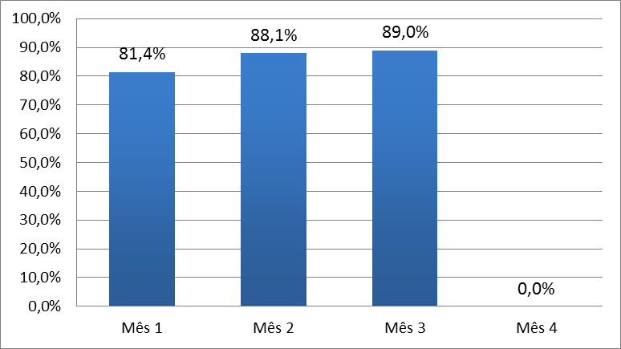
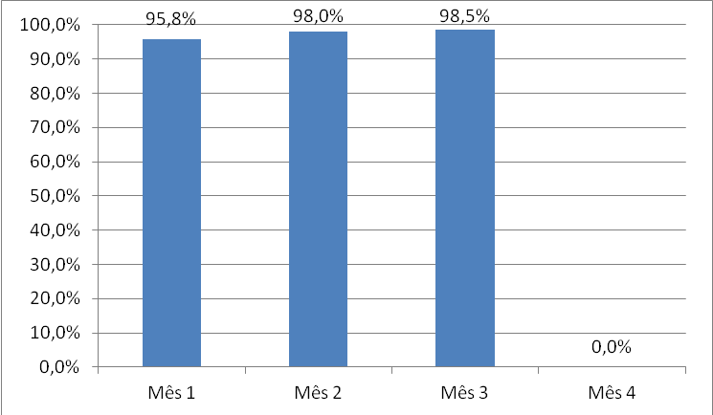
Objetivos, Metas e Resultados
Objetivo 2: Melhorar a qualidade da atenção a hipertensos e/ou diabéticos
Meta 2.5: Priorizar a prescrição de medicamentos da farmácia popular para 100% dos hipertensos cadastrados na unidade de saúde
Meta 2.6: Priorizar a prescrição de medicamentos da farmácia popular para 100% dos diabéticos cadastrados na unidade de saúde.
23
48
67
148
251
79

Slide 12
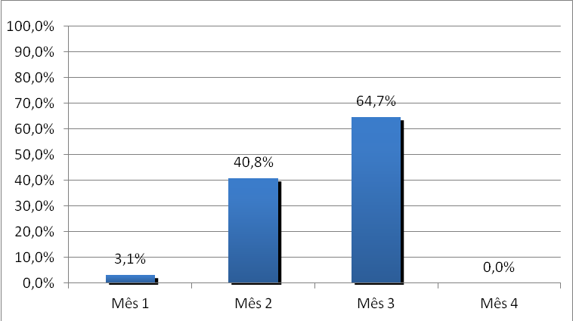
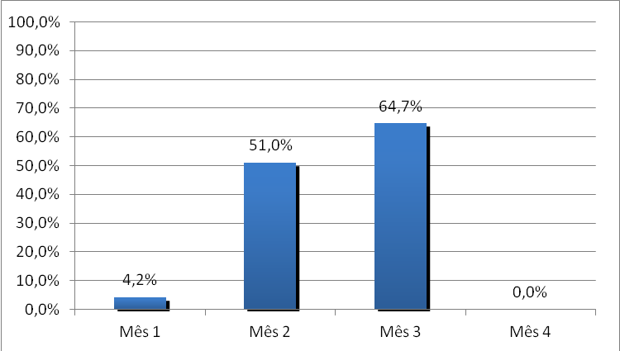
Objetivos, Metas e Resultados
Objetivo 2: Melhorar a qualidade da atenção a hipertensos e/ou diabéticos
Meta 2.7: Realizar avaliação da necessidade de atendimento odontológico em 100% dos hipertensos
Meta 2.8: Realizar avaliação da necessidade de atendimento odontológico em 100% dos diabéticos
44
183
25
69
01
03

Slide 13
Objetivos, Metas e Resultados
Objetivo 3: . Melhorar a adesão de hipertensos e/ou diabéticos ao programa
Meta 3.1: Buscar 100% dos hipertensos faltosos às consultas na unidade de saúde conforme a periodicidade recomendada
Meta 3.2: Buscar 100% dos diabéticos faltosos às consultas na unidade de saúde conforme a periodicidade recomendada
HAS: mês 1 = 27, mês 2 = 30, mês 3 = 47 (100%)
DM: mês 1 = 27, mês 2 = 30, mês 3 = 10 (100%)

Slide 14
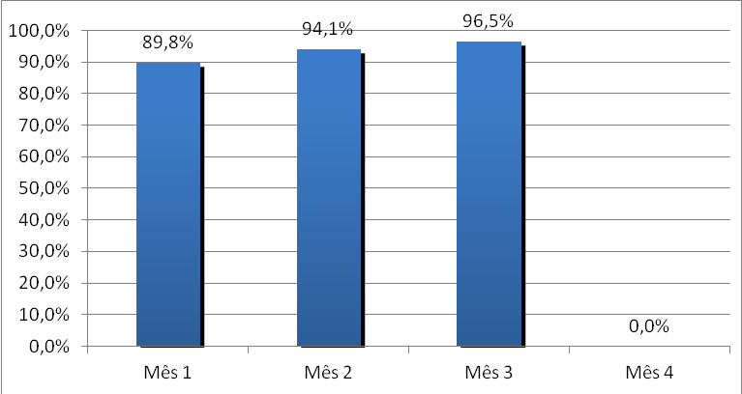
Objetivos, Metas e Resultados
Objetivo 4: . Melhorar o registro das informações.
Meta 4.1. Manter ficha de acompanhamento de 100% dos hipertensos cadastrados na unidade de saúde
Meta 4.2: Manter ficha de acompanhamento de 100% dos diabéticos cadastrados na unidade de saúde
DM = no primeiro mês 24 usuários (100%), no segundo mês 49 (100%), e finalmente no terceiro mês 68 (100%).
159
273
88

Slide 15
Objetivos, Metas e Resultados
Objetivo 5: Mapear hipertensos e diabéticos de risco para doença cardiovascular.
Meta 5.1. Realizar estratificação do risco cardiovascular em 100% dos hipertensos cadastrados na unidade de saúde
Meta 5.2: Realizar estratificação do risco cardiovascular em 100% dos diabéticos cadastrados na unidade de saúde
HAS = no primeiro mês foram 98 usuários (100%), no segundo mês 169 (100%), e no terceiro 283 (100%).
DM = no primeiro mês 24 usuários (100%), no segundo mês 49 (100%), no terceiro tivemos um total de 68 (100%).

Slide 16
Objetivo 6: Promover a saúde de hipertensos e diabéticos.
Meta 6.1: Garantir orientação nutricional sobre alimentação saudável a 100% dos hipertensos
Meta 6.2. Garantir orientação nutricional sobre alimentação saudável a 100% dos diabéticos
Meta 6.3. Garantir orientação em relação à prática regular de atividade física a 100% dos usuários hipertensos
Meta 6.4. Garantir orientação em relação à prática regular de atividade física a 100% dos usuários diabéticos
Meta 6.5. Garantir orientação sobre os riscos do tabagismo a 100% dos usuários hipertensos
Meta 6.6. Garantir orientação sobre os riscos do tabagismo a 100% dos usuários diabéticos
Meta 6.7. Garantir orientação sobre higiene bucal a 100% dos usuários hipertensos.
Meta 6.8: Garantir orientação sobre higiene bucal a 100% dos usuários diabéticos.
HAS: mês 1 = 98, mês 2 = 169, mês 3 = 283 (100%)
DM: mês 1 = 24, mês 2 = 49, mês 3 = 68 (100%)

Slide 17
Discussão
Elevação da qualidade dos serviços oferecidos na UBS
Mudamos o pensar e o fazer acerca do processo saúde/doença
Elevação da qualificação dos profissionais da equipe.
Melhorou a organização e atualização de registros, fichas prontuários de usuários Hipertensos e/ou Diabético.
Foram beneficiados toda a comunidades com ações de orientações para melhorar a saúde.
Foi atualizado e aumentado o programa de farmácia popular.
Proposta para dar continuidade do projeto de intervenção atual.
Fortalecimento da unidade e de equipe de saúde.
Melhora na estrutura, planejamento e organização do trabalho na UBS.
Melhora da inter-relação com o NAAB, e com outros setores.

Slide 18
Reflexão crítica sobre o processo pessoal de aprendizagem
Melhor desenvolvimento pessoal e profissional.
Fortalecimento da relação na equipe.
Incentivo para continuar procurando o comprometimento de melhorar a
qualidade da APS neste e outros programas.
Aprendemos que os obstáculos, por mais difíceis que eles sejam sempre serão possíveis de solucionar.
O verdadeiro valor da educação em saúde.

Slide 19
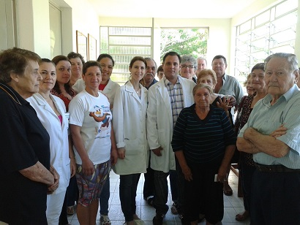
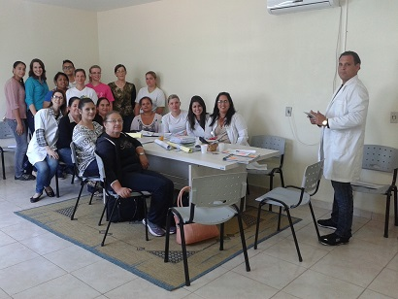

Slide 20
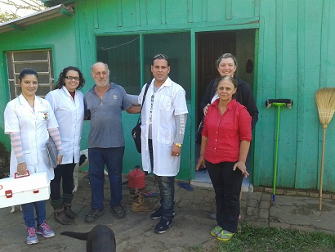
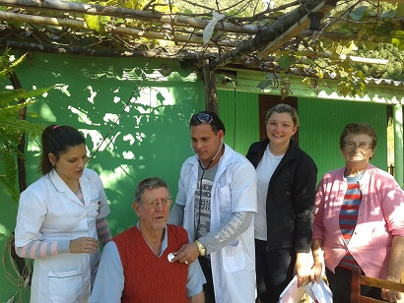

Slide 21
Muito Obrigado

